Slide 1
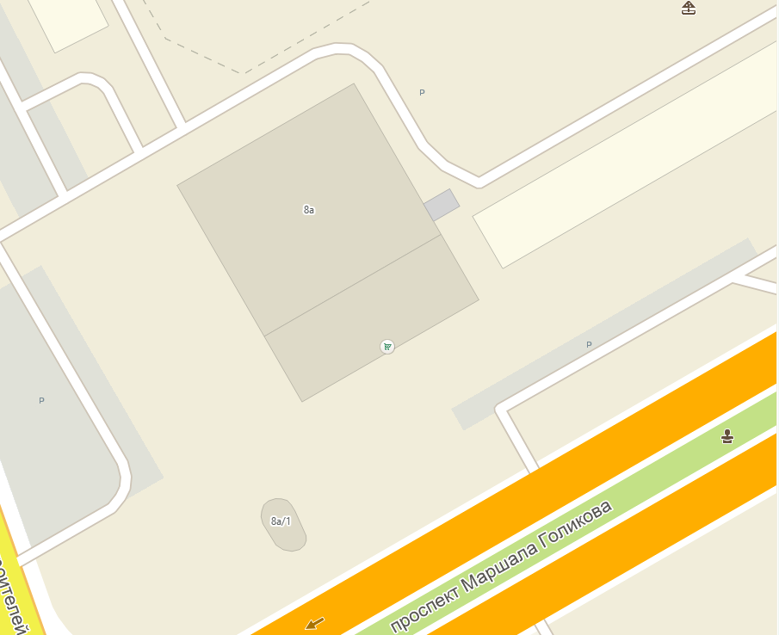
Лот №1. 2 микрорайон, в районе здания №8а
1

Slide 2
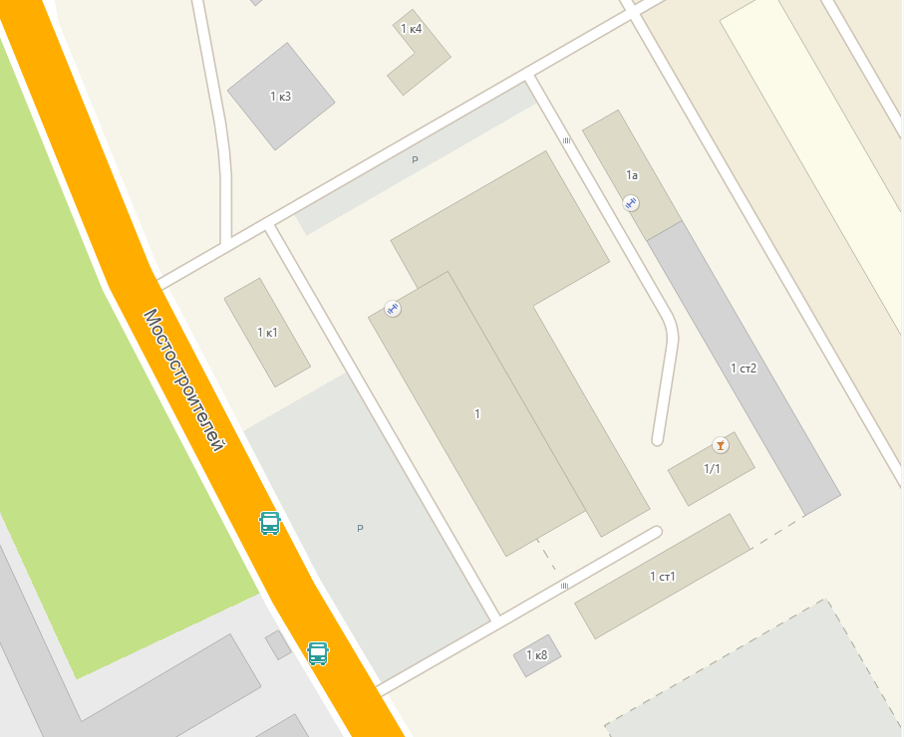
Лот №2. 3 микрорайон, в районе здания №1
2

Slide 3
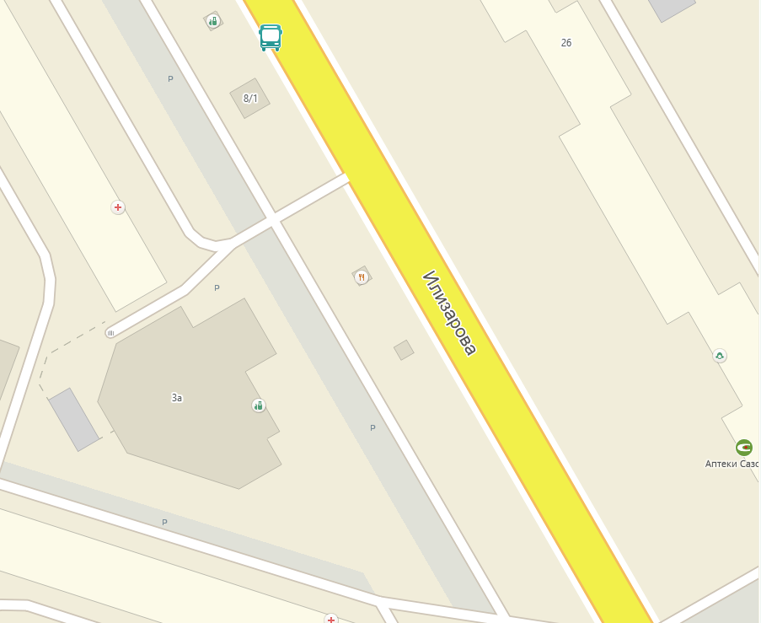
Лот №3. 6 микрорайон, в районе здания №3а
3

Slide 4
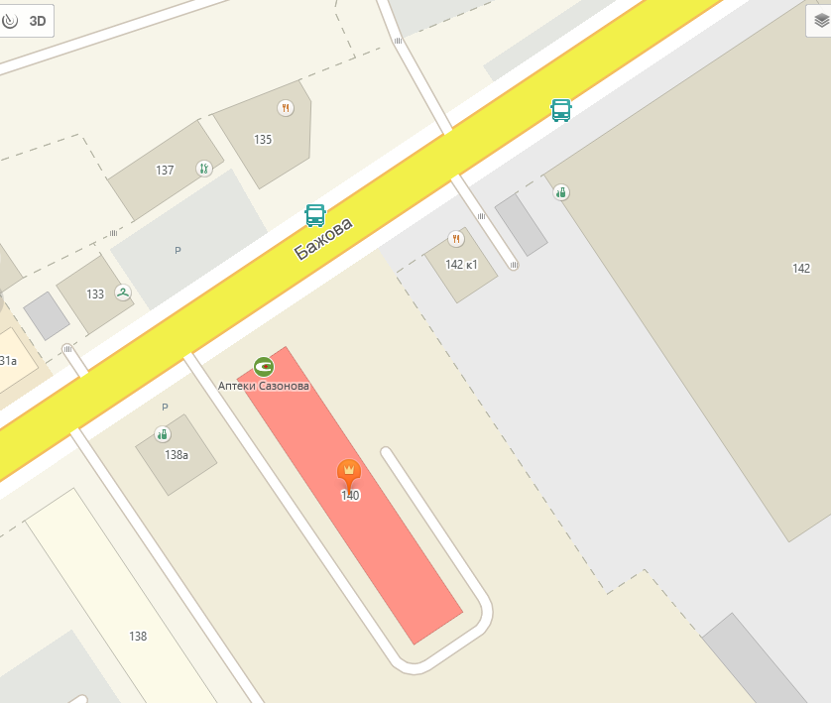
Лот №4. ул.Бажова, в районе здания №140
4

Slide 5
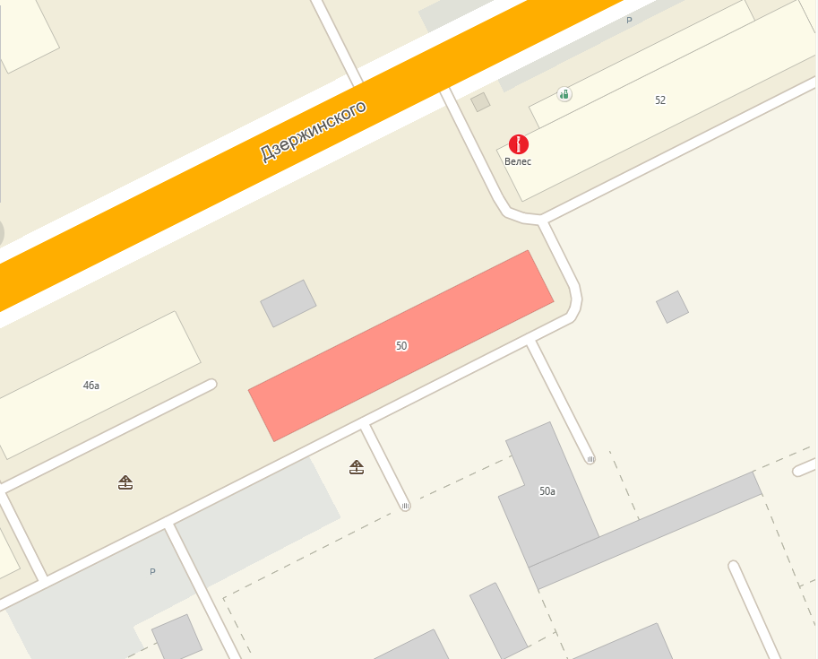
Лот №5. ул. Дзержинского, в районе здания №50
5

Slide 6
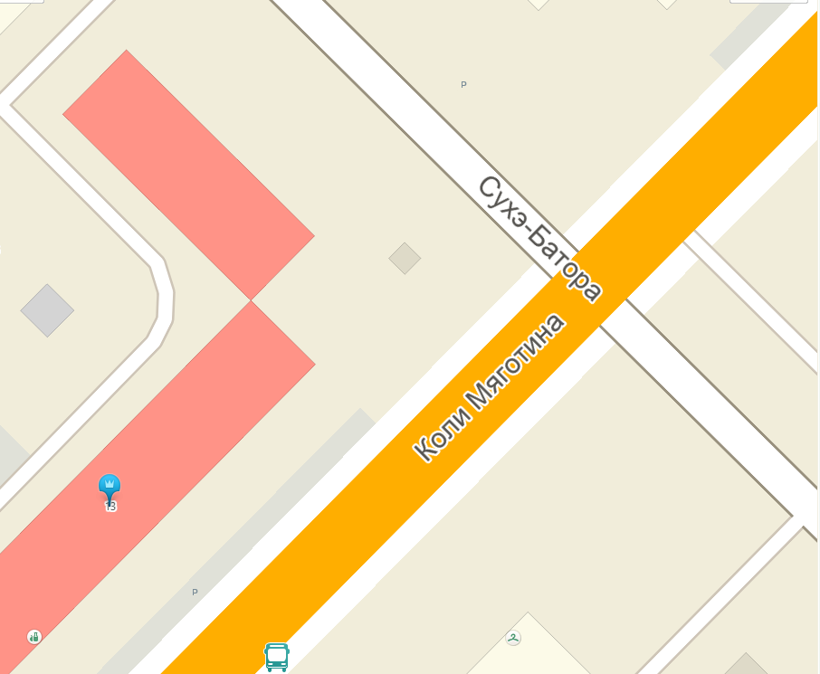
Лот №6. ул. К.Мяготина, в районе здания №57
6

Slide 7
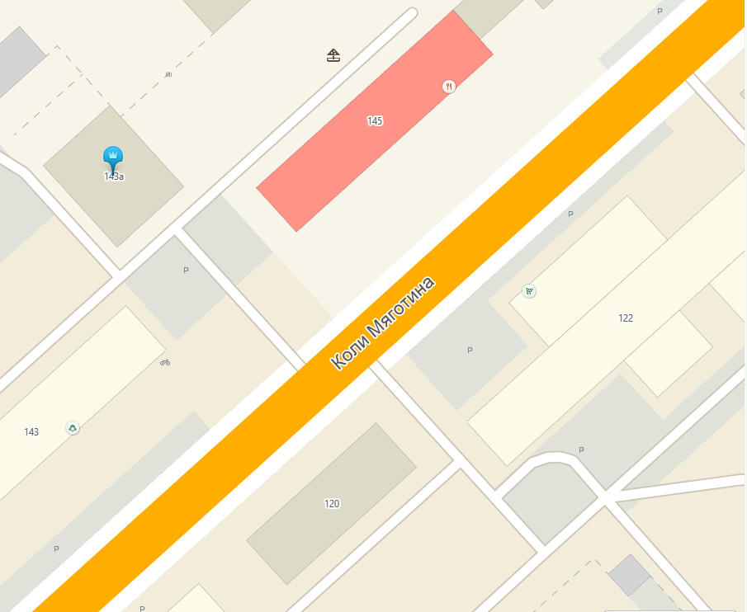
Лот №7. ул. К.Мяготина, в районе здания №145
6

Slide 8
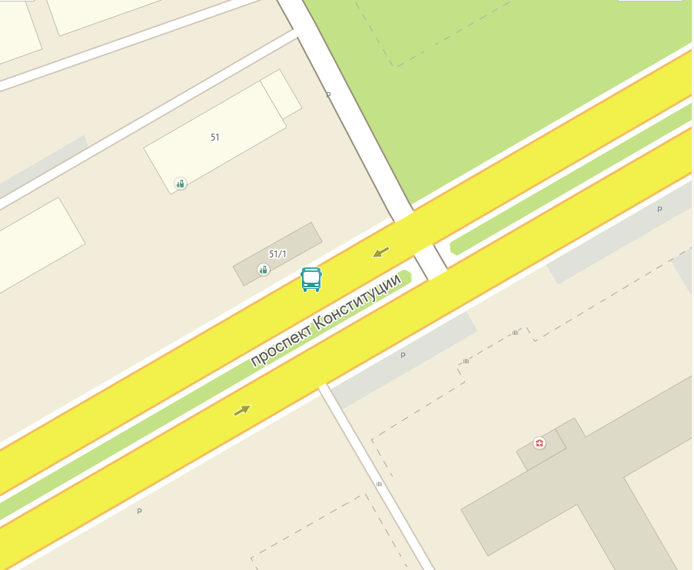
Лот №8. пр. Конституции, в районе здания №51
8

Slide 9
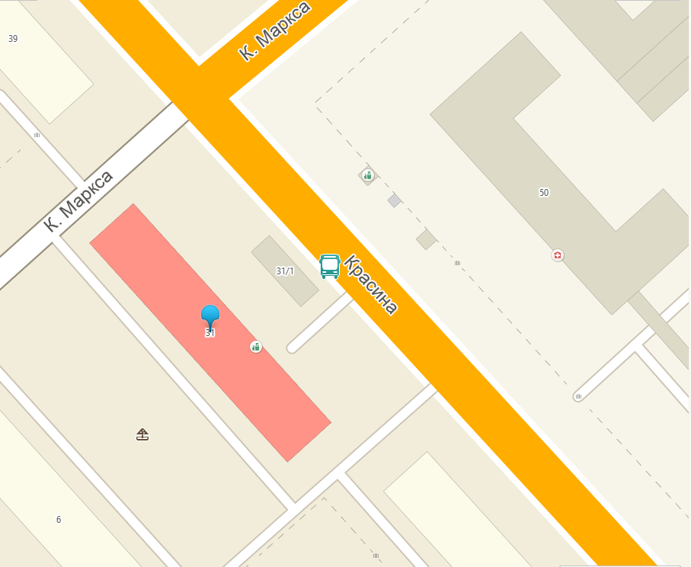
Лот №9. ул. Красина, в районе здания №31
9

Slide 10
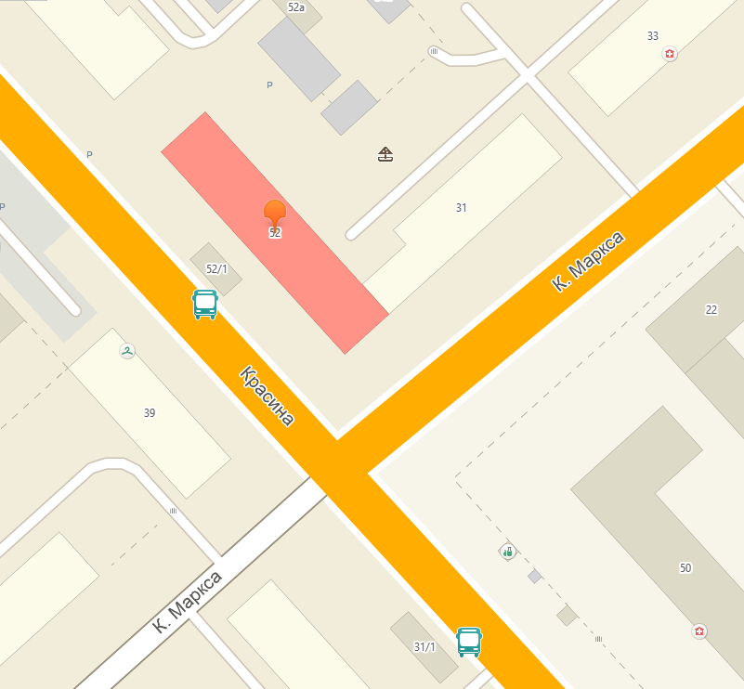
Лот №10. ул. Красина, в районе здания №52
10

Slide 11
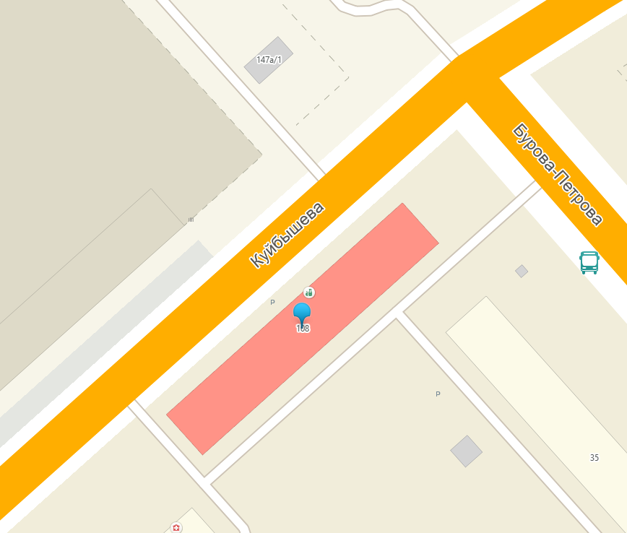
Лот 11. ул. Куйбышева, в районе здания №108
11

Slide 12
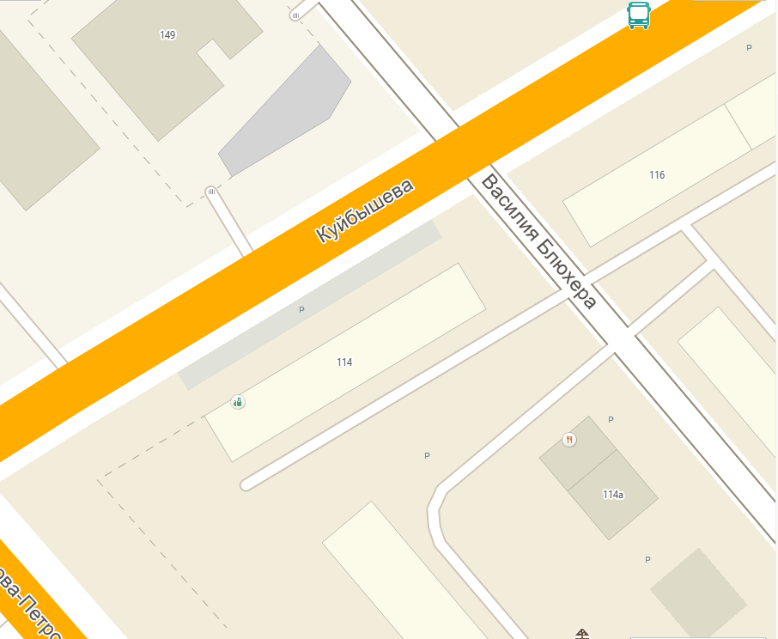
Лот №12. ул. Куйбышева, в районе здания №114
12

Slide 13
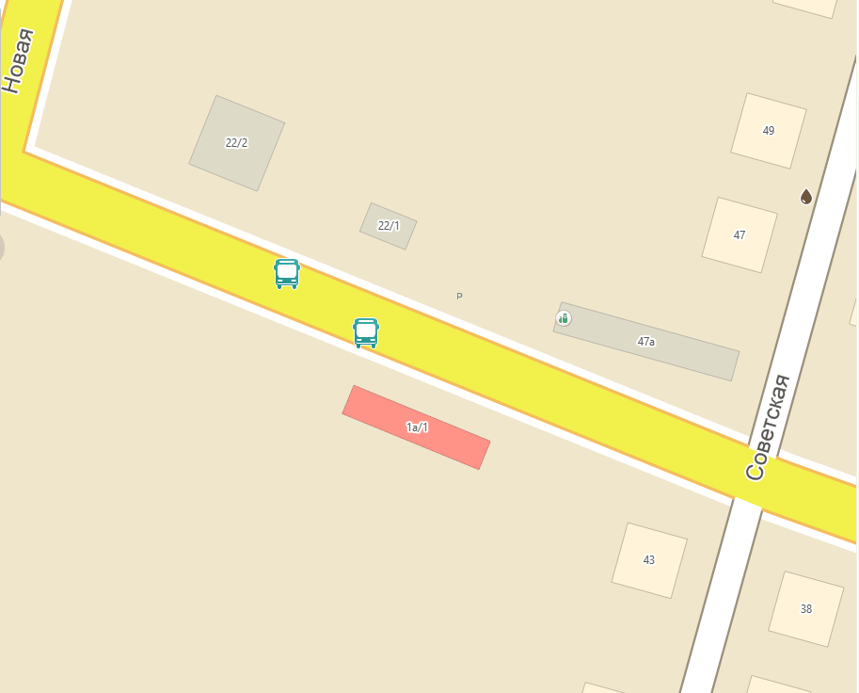
Лот №13. Микрорайон Глинки, в районе остановки «Микрорайон Глинки»
13

Slide 14
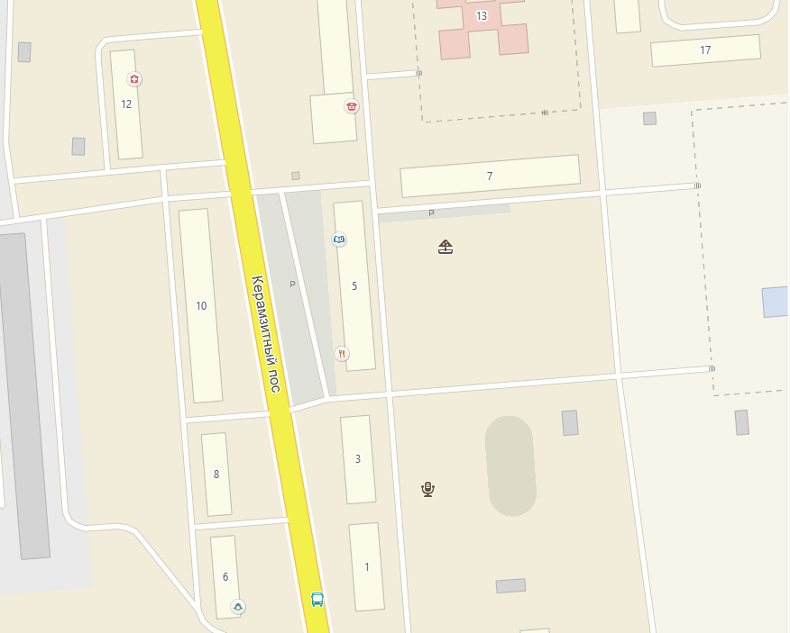
Лот №14. п. Керамзитный, в районе здания №5
14

Slide 15
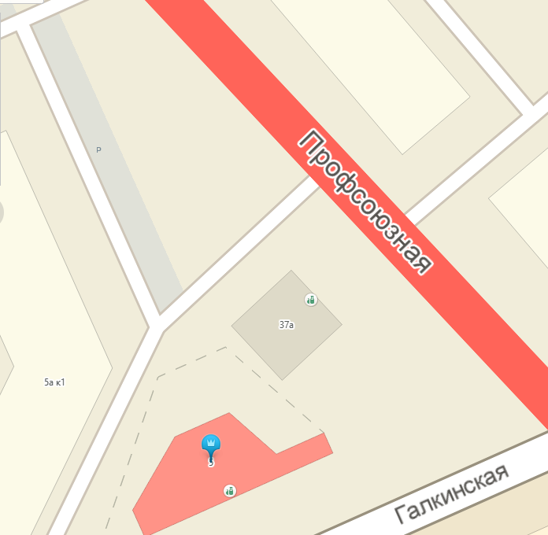
Лот №15. ул. Профсоюзная, в районе здания №5
15

Slide 16
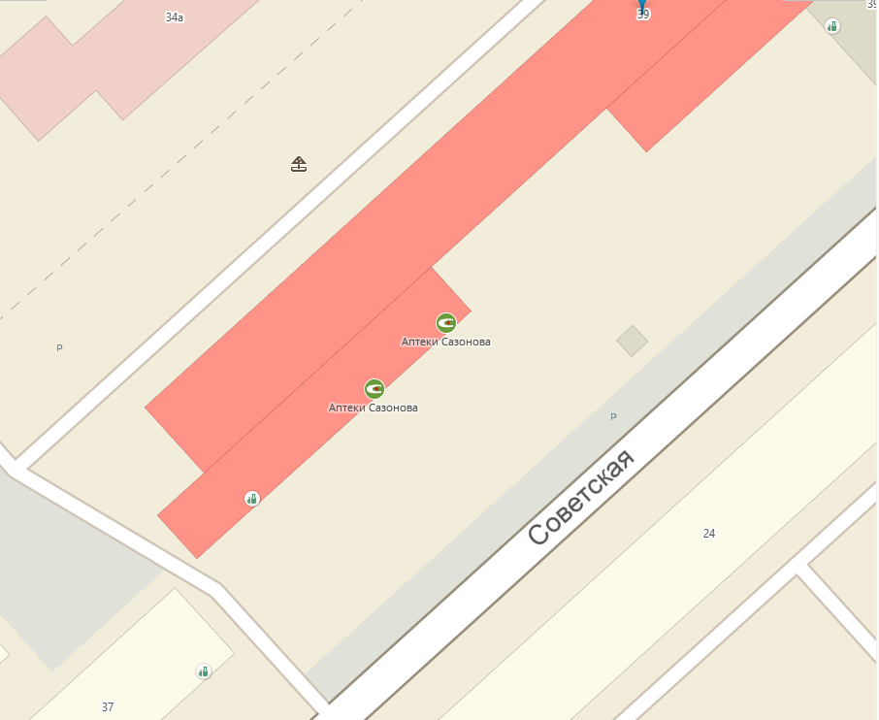
Лот №16. ул. Советская, в районе здания №39
16

Slide 17
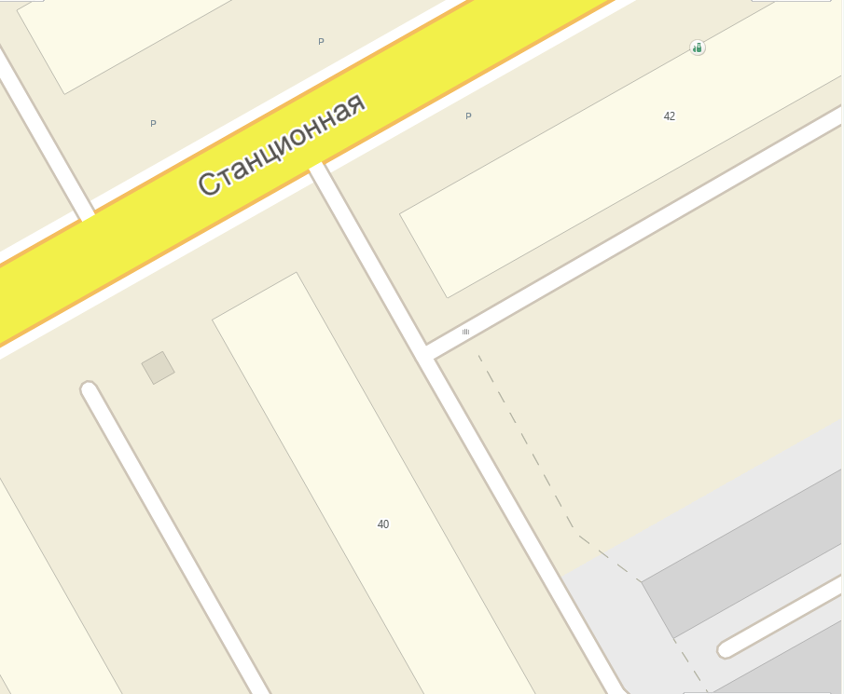
Лот №17. ул. Станционная, в районе здания №40
17

Slide 18
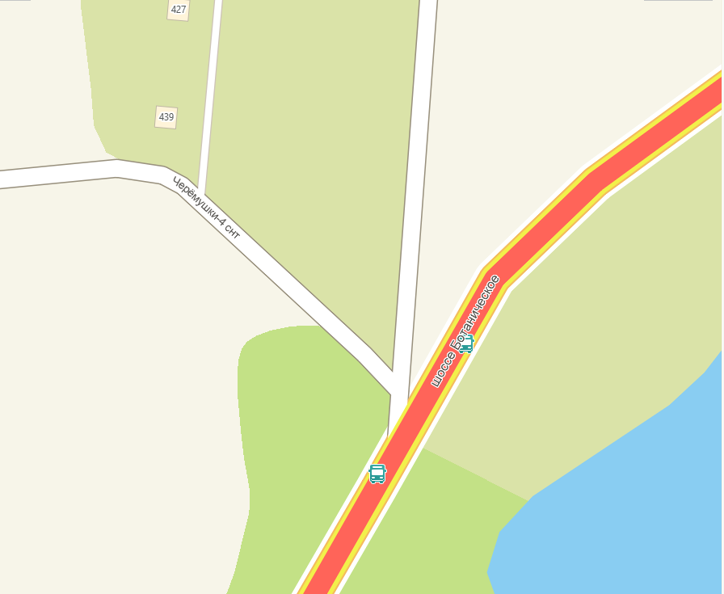
Лот №18. Шоссе Ботаническое, в районе въезда в СНТ «Черемушки-4»
18

